Slide 1
Tarindite energiaremont Niiskus- ja mikroobikahjustused Lisasoojustamine Tarindite remont

Slide 2
Energiasäästuvõimalused
Üldiselt on majanduslikult tasuvad energiasäästumeetmed:
lae/katuse lisasoojustamine
välisseinte lisasoojustamine
akende ja välisuste remont ja vahetamine
tarindite tihendamine
võimalik põranda lisasoojustamine
Kasutamisharjumused mõjutavad suuresti energiakasutust:
soojatunne ja soojuslik mugavus mõjutavad soojusvajadust
soojuskiirgus lisab soojatunnet ja õhu liikumine vähendab seda
energiakasutuse jälgimine on eriti tähtis peale tehnosüsteemide muutmistöid.

Slide 3
Energiaremondi etapid
Enne energiaremonti selgitatakse niiskus- , mikroobi- ja muud kahjustused.
Ellimineeritakse kahjustuste tekkepõhjused ja kahjustatud tarindid vahetatakse, parandatakse või puhastatakse.
Remondiprojekti koostamine on keerulisem, kui uusehituse projekteerimine. Vigane remont on tihti pehkimise ja mikroobikahjustuste põhjuseks.
Projekteerimisel tuleb arvestada energiatõhususega, tarindite niiskuskäitumisega ning vanade ja uute tarindite koostoimega, võttes arvesse ka tehnosüsteemid.
Projekteerimis- ja hankelepingutega mõjutatakse projekteerimise ja ehitamise kvaliteeti.
Hoolikalt teostatud soojus- ja hüdroisolatsioon ning õhukindlad liitekohad on hea kvaliteedi põhitegurid.
Ruumide energiatõhus kasutamine, hea sisekliima ning muud teadmised tagatakse arusaadavate kasutusjuhistega ja -koolitusega.

Slide 4
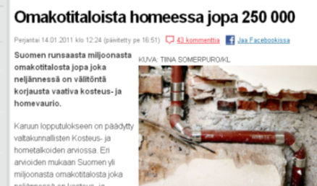
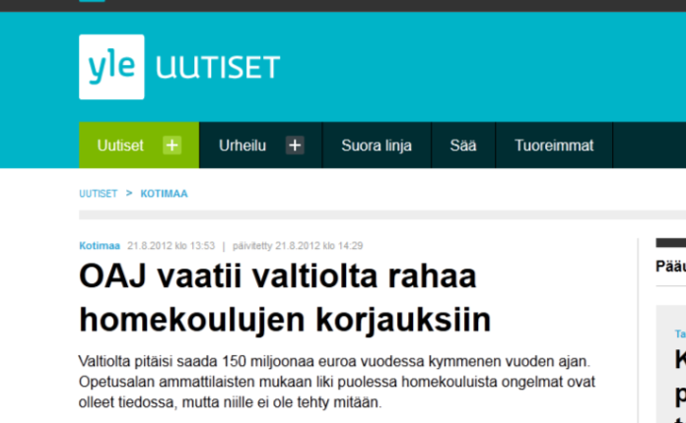
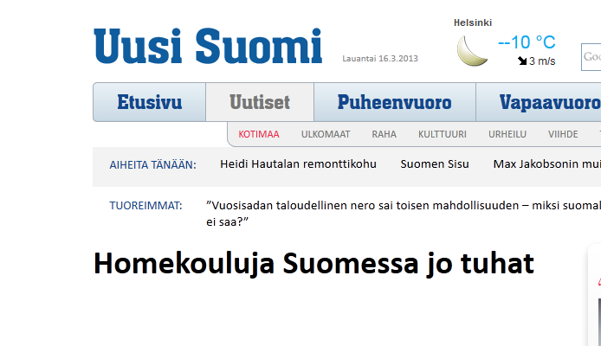
Niiskus- ja mikroobikahjustuste tundemärgid
Niiskuskahjustuste selgitamine:
Niiskus- või voolamisjäljed tarindites ja nende pinnal
pinnakatete eemaldumine, värvimuutused või materjali paisumine ning lubjahärmatise teke tellis- ja betoonpindadel
Veemõõtja liikumine ajal, kui vett ei tarbita.
Mikroobikahjustusi tuleb otsida siis, kui
ruumides on läppunud õhk ning hallituse või maakeldri lõhn
hingamisteed, silmad või nahk tunnetavad ärritussümptomeid.
Notes:
Niiskuskahjustus on nähtus, kui normaalselt kuiv ehitusmaterjal niiskub vähemalt päevade pikkuse aja jooksul. Paljudes hoonetes esineb pika elukaare ajal mingeid niiskuskahjustusi.
Mikroobikahjustus võib sündida ehitusmaterjali niiskumisel, eriti korduva või pikaajalise niiskumise tagajärjel. Siis võib mistahes materjalis kasvada mikroobe ehk hallitus- ja pärmiseeni ning baktereid.
Mikroobikahjustustele sobivad tingimused on üle +5 kraadine temperatuur ja üle 80 % suhteline õhuniiskus.

Slide 5
Niiskuskahjustuste üldised põhjused
projekteerimisvead ja riskialtid projektlahendused
ehitusvead, auru- ja õhutõkke ning hüdroisolatsiooni kahjustused
tarindite ja materjalide tehniline vananemine
hoolduse unarusse jätmine
ekspluatatsioonist tingitud niiskuskoormus
Seadmete ja veetorude rike.
Notes:
Suurem osa inimestest talub hästi üldlevinud hallitusi. Mikroobikahjustuste esinemisel ei ole põhjust paanikaks. Esmaabina tarindite liitekohtade tihendamine võib takistada tervisehäirete esinemist.

Slide 6
Mikroobikahjustused
Mikroobikahjustus sünnib, kui niiskuskahjustust ei kõrvaldata piisavalt kiiresti.
Mikroobid eraldavad siseõhku
eoseid
rakke ja muid peenosasid
Lõhnatuid või halvalõhnalisi gaase (lõhnade puudumine ei tähenda, et ruumis ei ole mikroobiprobleeme)
mürgiseid ainevahetusprodukte ehk toksiine.
Inimesed reageerivad mikroobidele erinevalt.
Mikroobid ei kuulu tarinditesse – need tuleb kohe eemaldada ja nende sündimist takistada.
Notes:
Suurem osa inimestest seedib hästi üldlevinud hallitusi. Mikroobikahjustuste esinemisel ei ole põhjust paanikaks. Esmaabina tarindite liitekohtade tihendamine võib takistada tervisehäirete esinemist.

Slide 7
Siseõhu kvaliteedi parandamine
Selgitatakse siseõhku mõjutavate kahjustuste ulatus ja kõrvaldatakse kahjustuste põhjused.
Niiskustehnilise seisundi uurimine ja seisundi uurija poolt kontrollitud projekt on head lähtekohad siseõhu parandamisele.
Hallitanud ja niiskunud materjalid eemaldatakse või vahetatakse.
Kahjustatud materjalid, mida ei saa eemaldada, puhastatakse mehaaniliselt näiteks liivapritsi või ketaslõikuriga.
Ei kasutata desinfitseerimisaineid või hallitustõrje kemikaale, sest
need võivad ise põhjustada ärritusi ja allergiat
need võivad isegi suurendada hallituse poolt eraldatavate toksiinide hulka.
Uued tarindid tuleb tihendada õhukindlaks ja olemasolevate tarindite õhutihedust tuleb parandada.
Kahjustatud ruumi sisustus ja muu varustus puhastatakse hoolikalt või asendatakse uutega. Sisustuse puhastamine hallitusest on erioskusi nõudev töö.
Veendutakse õhuvahetuse piisavuses ja tagatakse sellised õhurõhud, et kahjustused ei korduks.
Notes:
Järelejäävad tarindid puhastatakse liiva-, graanul- või süsihappejääpritsiga.
Uurimuste järgi tõrjeained mõjuvad nõrgalt hallitusseentele ja ka bakteritele tihti lühiaegselt.
Kemikaalid võivad põhjustada seda, et hallitusseened hakkavad tootma rohkem mürke.

Slide 8
Lisasoojustus

Slide 9
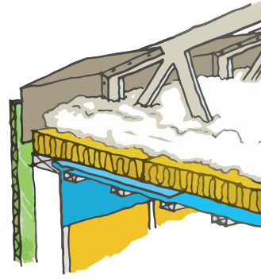
Pööningulae lisasoojustus
Lisasoojustuse võib paigaldada olemasoleva soojustuse peale- või alla. Samuti võib olemasoleva soojustuse välja vahetada täies ulatuses.
Enne lisasoojustuse paigaldamist
parandatakse kahjustatud tarindid
kõrvaldatakse hallitav soojustus
kuivatatakse niiskunud materjalid
kontrollitakse aurutõkke töökindlust ja tehnosüsteemide läbiviikude tihedust
Kontrollitakse õhukanalite soojusisolatsiooni.
Pealpoolne lisasoojustus peab olema olemasolevast hõredam.
Enne pealpoolse lisasoojustuse paigaldamist tagatakse pööningu tuulutuse funktsioneerimine, näiteks räästa lähedusse paigaldatavate tuulesuunajatega. Lisasoojustus ei tohi sulgeda räästatuulutust.
Puistevilla vajudes tekib tihti diagonaalide alla külma juhtiv õõnsus. Seda on põhjust kontrollida ja tihendada.
Notes:
Lisasoojustus ei tohi sulgeda räästatuulutust.

Slide 10
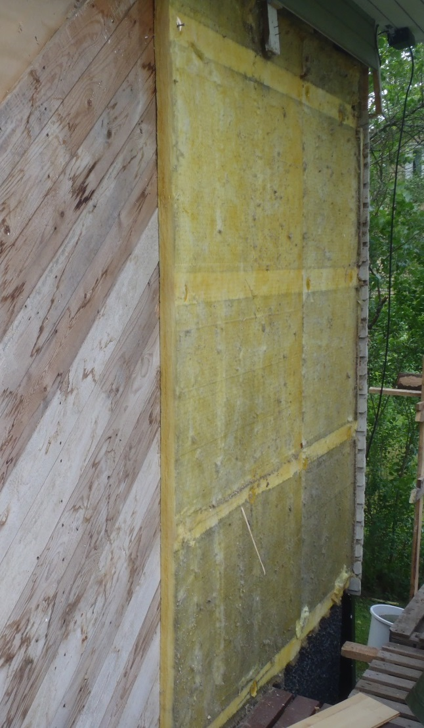
Välisseinte lisasoojustus
Lisasoojustamisel tuleb veenduda, et seespoolne hüdroisolatsioon on korras.
Erilist tähelepanu tuleb osutada liitekohtade õhutihedusele, tarindi välispinna tuulutusele ja sajuveepidavusele.
Kui vana välisvooder on tõsiselt kahjustatud või soojustus halvas seisukorras, lisatakse soojustust ja paigaldatakse täiesti uus välisvooder.
Notes:
Pildil seinakonstruktsioon, mida on lisasoojustatud väljaspoolt mineraalvillaga umbes aastal 2000. Algupärane soojustus on olnud 10 cm klaasvilla. Aurutõkke puudulikkse tõttu on kaldlaudise alune tõrvapapp suures ulatuses hallitanud. Lisapilte sellest objektist ettekande lõpuosas.

Slide 11
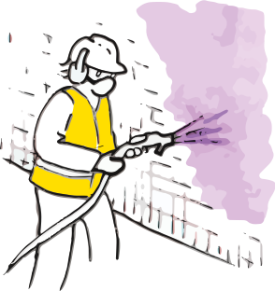
Soojustuskrohv vana fassaadi peale
Betoonvälispinna peale paigaldatakse krohvialusena toimiv soojustus.
Olemasoleva fassaadipinna ebatasasused silutakse enne soojustuse paigaldamist.
Kasutatakse krohvimisservasid.
Soojustus kaetakse kas paks- või õhekrohviga:
Pakskrohvimisel kasutatakse liikumisvuuke pragunemise vältimiseks ning mehaanilisi kinniteid krohvi kinnitamiseks.
Õhekrohvimisel tehakse metallprofiilidest liikumisvuugid tavaliselt ainult karkassi liikumisvuukide kohale.
Vuugid tihendatakse paisuva vuugilindiga või elastse vuukimismassiga.
Lisasoojustuse ehitusniiskus eemaldub läbi välispinna.
Krohv ja soojustus peavad olema küllaldase auruläbilaskvusega.
Vuugi- ja liitekohad peavad taluma soojus- ja niiskuspaisumisest tingitud koormusi.
Notes:
Olva

Slide 12
Betoonfassaadi lisasoojustus ja parandamine plaatvoodriga
Olemasoleva väliskatte pinnale paigaldatakse lisasoojustus ja selle peale fassaadiplaadid või -kassetid.
Lisasoojustuse ja olemasoleva tarindi vahele ei tohi jääda õhkvahet – see vähendaks soojustuse tõhusust.
Vajadusel olemasolev pind tasandatakse või sirgestatakse soojustusega.
Soojustuse kaardumist tuleb vältida.
Lisasoojustuse ja plaatvoodri vahele jäetakse tuulutusvahe tarindis oleva võimaliku niiskuse eemaldamiseks.
Tuulutusvahe peab olema terviklik ja horisontaalpaigaldusel tuleb tagada vertikaalne tuulutus.
Vooderdus kinnitatakse tsingitud terasvõrgu külge roostevabade kinnititega.
Uue ja olemasoleva tarindi niiskus- ja soojusliikumised on erineva suurusega.
Kinnitamistel ja vuukimistel tuleb arvestada liikumisvõimalustega. Need tuleb teha ehitusprojekti ja valmistaja juhiste järgi.

Slide 13
Tarindite remont

Slide 14
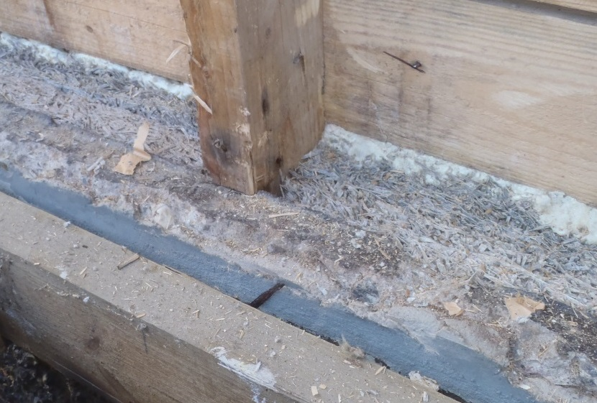
Keldriseina remont
Niiskuskahjustused esinevad tavaliselt keldriseintes, neid põhjustavad
Pinnasevee tungimine seina
Drenaaži mittetöötamine
Hüdroisolatsiooni lekked
Puudulikult tihendatud läbiviigud
Siseõhu niiskuse kondeseerumine.
Eriti keldriseina seespoolne puitlaudis, soojutus ja plaatvooder on väga tundlikud niiskuskahjustustele.
Enne lisasoojustamist hüdroisolatsiooni ja survehüdroisolatsiooni seisukorda kontrollitakse ja vajadusel uuendatakse.
Kahjustatud tarindeid võib parandada nii plast- kui mineraalpõhiste soojustusmaterjalidega.
Seespoolseks lisasoojustuseks soovitatakse kaltsiumsilikaatplaati
Puidu ja muude orgaaniliste ehitusmaterjalide kasutamist tuleb vältida.
Notes:
Keldri seina sisepinna remondil ei saa kasutada puitmaterjali. Plastpõhised soojustusmaterjalid kinnitatakse oleva seina külge seguga.

Slide 15
Tuulutatava põranda parandamine
Põranda soojustamine ei ole üldiselt majanduslikult tulus.
Pisiparandusi tasub teha koos muude järgnevate parandustega :
põranda ja välisseina liitekoha tihendamine
kui olemasolev soojustus on vajunud ja põrandapinna all on õhutasku, siis on kasulik lisasoojustada, eriti põranda servaaladel.
hüdroisolatsiooni, vuukide ja läbiviikude tihendamine.
Niiskustehniline funktsioneerimine on eriti tähtis, parandusvõimalused on:
põrandaaluse ruumi tuulutuse tõhustamine, sokli tuulutusavade lisamine
orgaaniliste jäätmete eemaldamine põrandaalusest ruumist
soojustuse paigaldamine põrandaaluse ruumi maapinnale
pinnavete juhtimine soklist eemale
drenaaži puhastamine.

Slide 16
Maapinnale toetuva põranda parandamine
Maapinnale toetuva (mittetuulutatava) põranda niiskuskahjustused ilmnevad tihti põrandakatete kahjustustena ning puitseinte alaosa ja põrandate mikroobi-kahjustustena.
Kahjustuste põhjuseks on muuhulgas:
Vee kapillaartõus põrandasse
Mittetöötav drenaaž
Puitosade kokkupuude maapinna või niiske betooniga
Betoonplaadi peal oleva puitlaudise niiskumine nõrga soojustuse või liiga tiheda põrandakatte tõttu.
Parandamine:
kahjustatud põranda- ja seinatarindite ning soojustuse vahetamine
hüdroisolatsiooni paigaldamine uue põrandalaudise alla
hüdroisolatsiooni paigaldamine aluspinna ja kõrgenduse vahele
põranda vuugikohtade ja läbiviikude tihendamine (ainult tihendamine toimib ajutiselt).

Slide 17
Akende remont
Aknavahe puudulik tuuldumine, õhuvahetuse probleemid või seesmiste tihendite lekked võivad põhjustada siseõhu niiskuse kondenseerumist klaasi pinnale ja akende jäätumist.
Rabedaks muutunud aknakitt või klaasiliistude ja tihendusmassi lekked võivad põhjustada aknaraamide pehkimist.
Parandusmeetmed on muuseas:
tihendite ja klaasiliistude vahetamine
pehkinud raamosade vahetamine
aknaplekkide ja nende liitekohtade parandamine vettpidavateks.
Puit-alumiiniumakende remondil tuleb jälgida:
alumiiniumosade ja puidu vahelise pilu tuuldumist
kondentsvee eemaldumist
kinnitustarvikute sobivust alumiiniumiga.

Slide 18
Akende vahetamine ja lisaraam
Uus aken tuleb paigaldada vana akna asemele
Kui koos aknavahetusega paigaldatakse ka lisasoojustus, tuleb aken paigaldada soojustusega samale sügavusele.
Vana aken asendatakse kas koos lengidega või lõigata vana leng õhemaks ja kinnitada uus leng selle peale.
Lengidega aknavahetus on eriti sobilik hoone fasaadi uuendamisel.
Aknalengi õhemaks lõikamine tuleb kõne alla siis, kui lengi eemaldamine võib kahjustada fassaadi või on seda mingil muul põhjusel raske teha.
Lisaraami võib paigaldada akna sise- või välispoolele või raamide vahele. Sisepoolele ja raamide vahele paigaldatavate lisaraamide tihendamisele tuleb pöörata erilist tähelepanu.

Slide 19
Rõdude klaasimine parandab energiatõhusust
Rõdude klaasimine parandab rõdu soojus- ja heliisolatsiooni ning vähendab tuuletõmbust ja rõdu hooldamisvajadust.
Tehakse kas statsionaarse tarindina, milles on avatav tuulutusosa või klaasimissüsteemina, mida võib üleni avada.
Rõdu tuulutusel tuleb hoolt kanda, et siseõhu niiskus ei kondenseeruks klaas- või muudele pindadele.
Rõdude klaasimine pikendab ka rõdu betoontarindite kasutusiga, sest tarindid püsivad kuivemana.

Slide 20
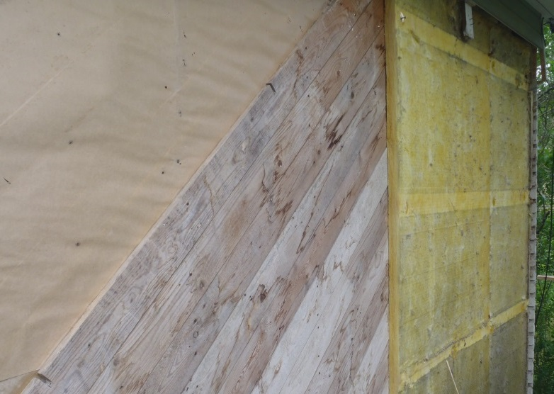
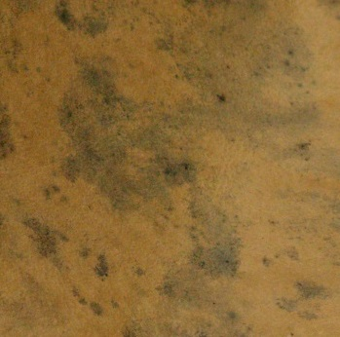
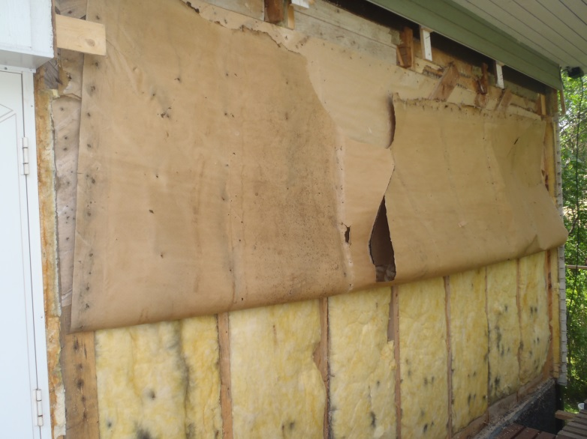
Näide: Hallitus- / energiasaneering
Lähteolukord:
Aastal 1968 ehitatud hoone
Algse kaldlaudise peale on paigaldatud 5 cm lisasoojustus
Kaldlaudise all olev tõrvapapp on suures osas hallitunud.
Hoonele on aastal 2000 ehitatud lisakorrus.

Slide 21
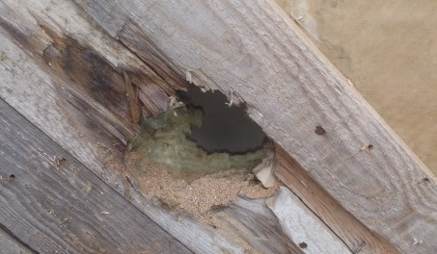
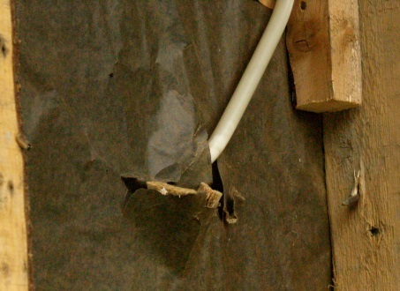
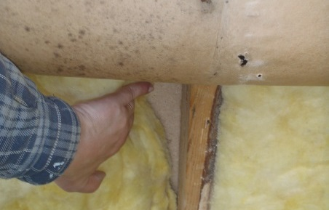
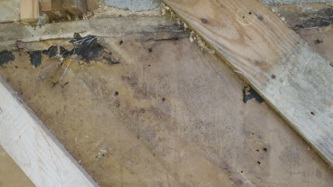
Kahjustuste põhjusi
Tuulutusavade halb või olematu tihendamine
Elektripaigaldiste aurutõkke-läbiviikude olematu tihendamine
Aurutõkke täielik puudumine tamburite kohal
Materjalide vananemine
Notes:
Ei saa öelda, et lisasoojustus oleks hallitamise põhjus. Olen arutanud asja ka ühe pädeva asjatundjaga. Esmane põhjus on aurutõkke puudumine. Aga siiski, kui lisasoojustust poleks paigaldatud, ei oleks võib-olla ka hallitust tekkinud. Tarind oleks tuuldunud ja paremini kuivanud. Õpetuseks tuleks võtta ka see, et enne lisasoojustust tuleb põhjalikult selgitada konstruktsioon ning varem tehtud ehitus- ja parandusvead.

Slide 22
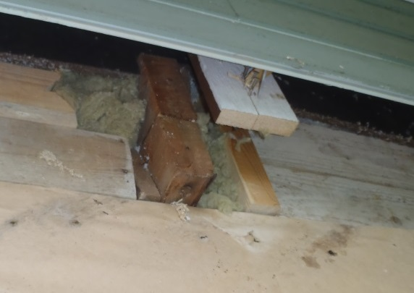
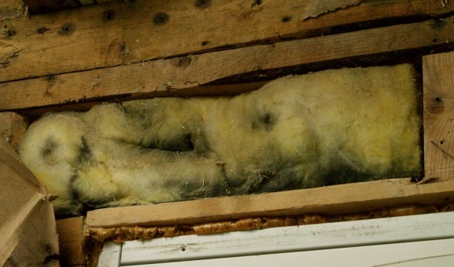
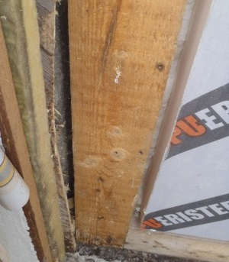
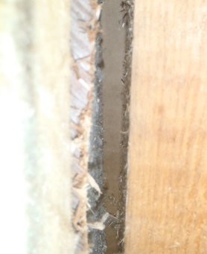
Soojustuse puudusi
Vahelae liitekoha tuuletõke on nõrk, mis põhjustab tarindis sooja õhu konvektsiooni välisõhku.
Mineraalvill ei ole tihedalt pinna vastas, mis põhjustab sisemine konvektsiooni.
Mineraalvill ei täida karkassivahet täielikult – õhk ringleb tarindi sees sooja ja külma pinna vahel (intensiivne sisemine konvektsioon).

Slide 23
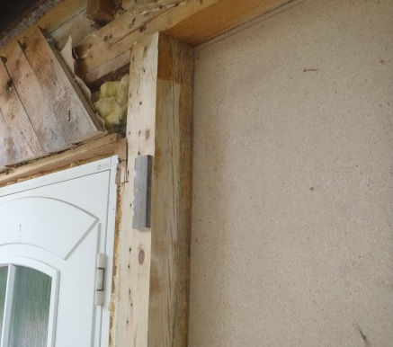
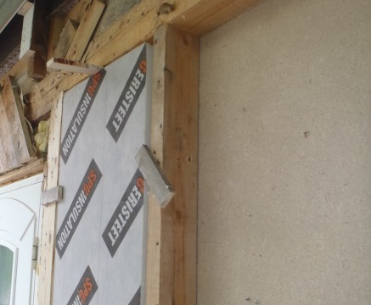
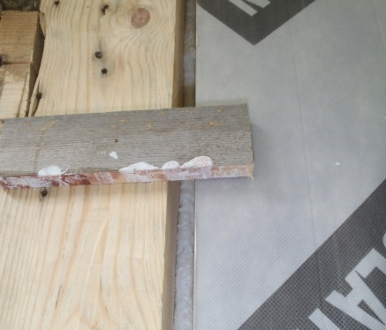
Parandamine
Hallitunud soojustuse eemaldamine ja puitkarkassi puhastamine hallitusest lõikamise ja kaapimisega.
Uue soojustuse paigaldamine.
Tihe konstruktsioon saavutatakse vuukide kaheetapilise vahustamisega.
Parandamisega seina soojustakistus kahekordistus (u-arv 0,44 →0,22) ja tihedus paranes mitmekordselt.

Slide 24
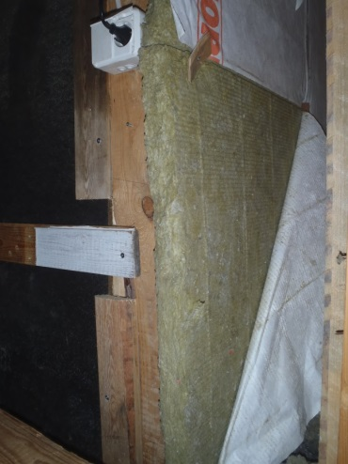
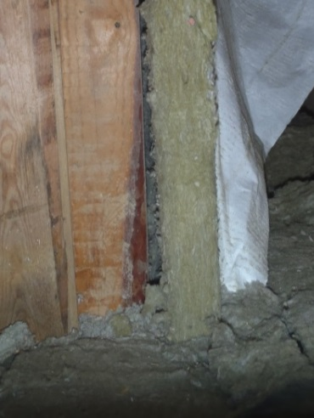
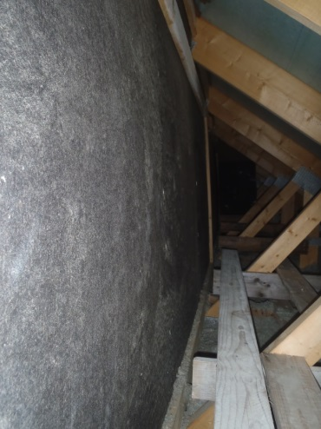
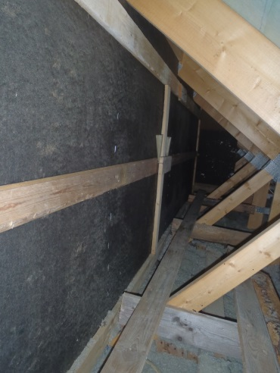
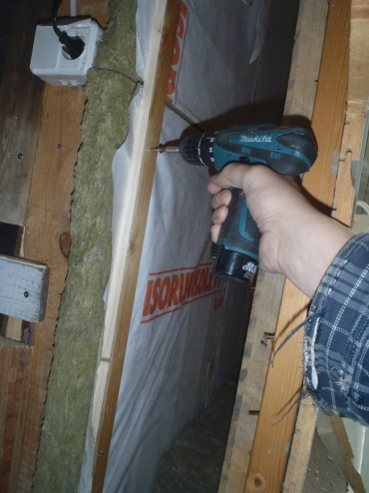
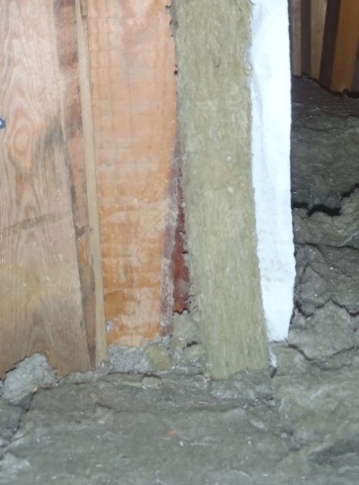
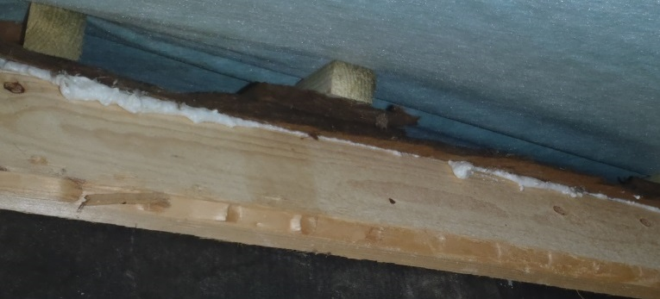
Lõpuks parandatakse veelgi õhutihedust
Tuuletõkkevill on karkassist lahti
Tuuletõkkeplaat on punnis.
Tuuletõke pingutatakse
lattidega toolvärgi külge.
Nii vill kui ka tuuletõkkekile
pingutatakse latiga tarindi külge
Vahelae ja seina liitekoha vaheline pilu
on tihendatud SPU-vahuga ja kiiludega.

Slide 25
Pidage meeles:
Lähteolukorda tuleb uurida põhjalikult.
Parandusprojektis on peamised eesmärgid hea siseõhk, tihedus ning tarindite ja tehnosüsteemide energiatõhusus.
Hankige või nõudke asjatundjate poolt koostatud projekte.
Tööde teostamisel võtke arvesse eriti õhutihedust, tarindite tuulutust ja õhuvahetuse tõhusust.
Liitekohad ja üksikasjad on otsustavad.
Seoses remondiga tasub parandada ka elamismugavust ja –kvaliteeti, nagu valgustus, siseõhu kvaliteet, soojuslik mugavus,…
Kasutajate koolitus on tähtis, sest kasutusharjumustel võib olla määrav mõju energiakulutusele.

Slide 26
Lisainfo:
Soome Keskkonnaministeeriumi koduleht
Ühingud:
Siseõhuühendus
www.sisailmayhdistys.fi
Allergia- ja Astmaliit
www.allergia.fi
Asumistervise liit
www.asumisterveysliitto.fi
Hingamisliit
www.hengitysliitto.fi

Slide 27
Aitäh!

